Slide 1
여러가지 quick sort 방법
20192138 조명재

Slide 2
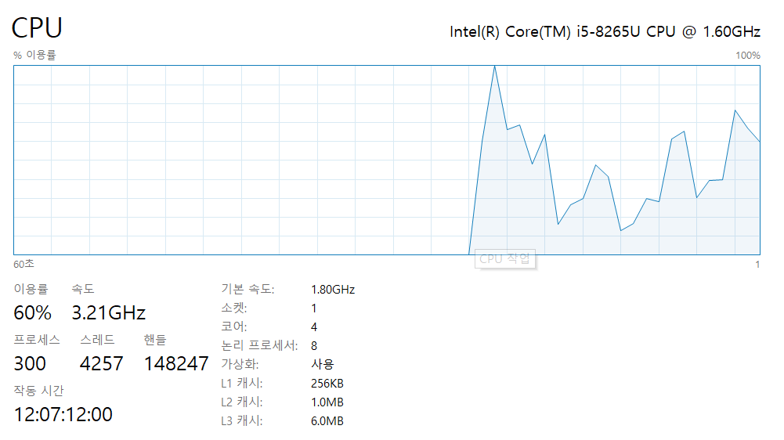
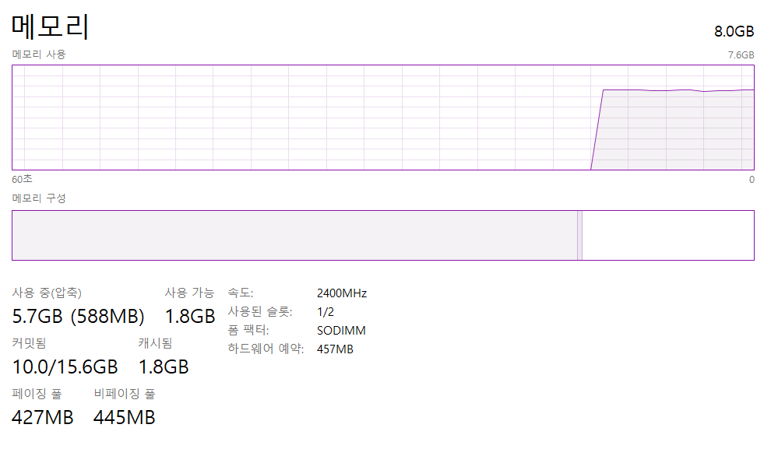
CPU 속도 및 Main Memory 용량 확인

Slide 3


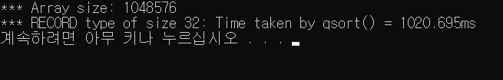
1. Standard C Library 에서 제공하는 qsort()
Data 비교 횟수는 총 3가지를 이용 :
1 << 10 (1,024), 1 << 15 (32,768), 1 << 20 (1,048,576)
1 << 10
1 << 15
1 << 20

Slide 4



2. qsort_orig()
Data 비교 횟수는 총 3가지를 이용 :
1 << 10 (1,024), 1 << 15 (32,768), 1 << 20 (1,048,576)
1 << 10
1 << 15
1 << 20

Slide 5



3 - (1) qsort_median_insert()
Data 비교 횟수는 총 3가지를 이용 :
1 << 10 (1,024), 1 << 15 (32,768), 1 << 20 (1,048,576)
1 << 10
1 << 15
1 << 20

Slide 6
3 - (2) qsort_median_insert()
Data 비교 횟수는 1 << 20 (1,048,576) 으로 동일하며
M(right-left+1) 값을 총 6가지 case로 측정
case 1 : M = 2, case 2 : M = 10,
Case 3 : M = 20, case 4 : M = 50,
Case 5 : M = 100, case 6 : M = 1000

Slide 7






2
50
10
100
20
1000

Slide 8
2
M = 2
Tree의 depth가 커져서 시간이
많이 걸리는 것을 확인할 수 있다.
M = 20
Tree의 depth가 안정적이며 data 정렬 상태 또한 안정적이므로 Insertion Sort 를 할 때 O(n)에 가까운 효력을 볼 수 있음을 알 수 있다.
M = 1000
Tree의 depth가 짧은 대신에 M = 2 에 비해서 더 많은 시간이 걸리는 것을 확인할 수 있다.
이는 즉, data 정렬 상태가 불안정하므로 Insertion Sort 를 할 때 O(n^2) 에 가까운 효과를 본다는 것을 알 수 있다.
20
1000

Slide 9



4. qsort_median_insert_iter()
Data 비교 횟수는 총 3가지를 이용 :
1 << 10 (1,024), 1 << 15 (32,768), 1 << 20 (1,048,576)
1 << 10
1 << 15
1 << 20

Slide 10
1, 2, 3, 4 함수에 대한 실행 속도 비교
1. qsort(), 2. qsort_orig(),
3. qsort_median_insert(), 4. qsort_median_insert_iter()
1
0.514ms
3
0.481ms
4
0.292ms
2
0.232ms
1 << 10
1 << 15
3
29.034ms
1
23.481ms
4
15.988ms
2
9.083ms
1 << 20
1
1020.695ms
3
813.693ms
4
477.507ms
2
311.571ms

Slide 11
최종 비교
qsort_orig() 함수가 가장 빠르며 qsort() 함수가 가장 느린것을 확인할 수 있다.
그리고 직접 구현한 2, 3, 4번 함수 중에서 교과서적인 quick-sort를 이용한 2번 함수와 최적화 기법을 활용한 3, 4 번 함수에 대해서2번 함수가 가장 빠르게 측정되었다.
특히 3번 함수가 2, 3, 4 번 함수 중에서 가장 느리게 측정되었는데 추가적으로 Insertion Sort 를
실행하여 O(n) 에 가까운 효과를 보도록 구현이 되었으나 추가적으로 Insertion Sort를 실행시켰기 때문에 그만큼 시간이 더 오래걸린다고 볼 수 있겠다.
4번 함수는 2번 함수와 거의 동일한 효과를 뽑아내는 것을 확인할 수 있는데 이는 재귀적으로 길이가 작은 부분을 처리한다는 점에서 Stack 용량을 줄일 수 있다는 장점이 있다.
따라서 2번 함수가 실행 속도가 가장 빠를지라도 약간의 차이가 나는 4번 함수를 사용하는 것이 Stack 용량을 줄일 수 있을 뿐만 아니라 2번과 가까운 속도의 정렬을 한다는 점에서 적합하다.

